Slide 1
ЧЕМПИОНАТ ВЫСОКИХ ТЕХНОЛОГИЙ
ОПЕРАТОР-ТЕХНИК СКЛАДСКИХ РОБОТОВ
1
СИСТЕМНЫЕ ТРЕБОВАНИЯ ДЛЯ УСТАНОВКИ СИМУЛЯТОРА
Требования к устройству:
Процессор - 4 и более ядер
Оперативная память - 8 ГБ и более
Графика - Минимально: любая интегрированная графика (Intel HD * Graphics, AMD Radeon Vega), поддерживающая OpenGL 3.3. Чем мощнее, тем лучше
Место на диске - 50 ГБ или более
Требования к системе:
Операционная система - Ubuntu 24.04 LTS Desktop (64 bit)
Рекомендуется установить на устройство отдельной системой в режиме dualboot или использовать виртуальную машину для установки. В случае виртуальной машины, важно выделить ей минимальные требуемые ресурсы на вашем устройстве из списка выше. Производительность в виртуальной машине может быть ниже, чем при нативной установке.

Slide 2
ЧЕМПИОНАТ ВЫСОКИХ ТЕХНОЛОГИЙ
ОПЕРАТОР-ТЕХНИК СКЛАДСКИХ РОБОТОВ
2
Установка ROS2 Jazzy
Данная инструкция дублирует команды из официальной документации ROS2 по установке. Подготавливаем систему к установке и устанавливаем зависимости:
sudo apt update && sudo apt install locales
sudo locale-gen en_US en_US.UTF-8
sudo update-locale LC_ALL=en_US.UTF-8 LANG=en_US.UTF-8
export LANG=en_US.UTF-8
sudo apt install software-properties-common
sudo add-apt-repository universe
sudo apt update && sudo apt install curl -y
export ROS_APT_SOURCE_VERSION=$(curl -s https://api.github.com/repos/ros-infrastructure/ros-apt-source/releases/latest | grep -F "tag_name" | awk -F\" '{print $4}')
curl -L -o /tmp/ros2-apt-source.deb "https://github.com/ros-infrastructure/ros-apt-source/releases/download/${ROS_APT_SOURCE_VERSION}/ros2-apt-source_${ROS_APT_SOURCE_VERSION}.$(. /etc/os-release && echo ${UBUNTU_CODENAME:-${VERSION_CODENAME}})_all.deb"
sudo dpkg -i /tmp/ros2-apt-source.deb

Slide 3
ЧЕМПИОНАТ ВЫСОКИХ ТЕХНОЛОГИЙ
ОПЕРАТОР-ТЕХНИК СКЛАДСКИХ РОБОТОВ
3
Установка ROS2 Jazzy
Устанавливаем полную версию ROS2 Jazzy:
sudo apt install ros-jazzy-desktop-full
(Опционально) Можно добавить сурс (source) команду для ROS2 в ~/.bashrc, чтобы не нужно каждый раз в новом терминале вводить “source /opt/ros/jazzy/setup.bash”
echo 'source /opt/ros/jazzy/setup.bash' >> ~/.bashrc
Устанавливаем инструмент сборки colcon:
sudo apt install python3-colcon-common-extensions

Slide 4
ЧЕМПИОНАТ ВЫСОКИХ ТЕХНОЛОГИЙ
ОПЕРАТОР-ТЕХНИК СКЛАДСКИХ РОБОТОВ
4
Компоненты сетевого взаимодействия RMW и DDS
Архитектура ROS 2 полностью децентрализована и опирается на стандарт DDS (Data Distribution Service) — промышленный стандарт и сетевой протокол, который обеспечивает надежную передачу данных между узлами в распределенных системах.
RMW (ROS Middleware) — это унифицированный программный интерфейс (прослойка), который связывает высокоуровневый код ROS 2 с конкретным сетевым движком (DDS). Благодаря RMW разработчик может переключаться между разными реализациями DDS без изменения кода самого робота.
Для использования симулятора мы рекомендуем использовать Fast DDS. Чтобы установить, выполните команду:
sudo apt install ros-jazzy-rmw-fastrtps-cpp

Slide 5
ЧЕМПИОНАТ ВЫСОКИХ ТЕХНОЛОГИЙ
ОПЕРАТОР-ТЕХНИК СКЛАДСКИХ РОБОТОВ
5
Компоненты сетевого взаимодействия RMW и DDS
Чтобы использовать FastDDS, перед запуском команд в каждом терминале выполните:
export RMW_IMPLEMENTATION=rmw_fastrtps_cpp
Рекомендуется добавить данный экспорт в ~/.bashrc:
export RMW_IMPLEMENTATION=rmw_fastrtps_cpp
ВАЖНО: при работе с реальными роботами используемый RMW может отличаться.

Slide 6
ЧЕМПИОНАТ ВЫСОКИХ ТЕХНОЛОГИЙ
ОПЕРАТОР-ТЕХНИК СКЛАДСКИХ РОБОТОВ
6
Установка симулятора Webots
Данная инструкция дублирует команды из официальной документации Webots по установке. Устанавливаем файл подписи Cyberbotics:
sudo mkdir -p /etc/apt/keyrings
cd /etc/apt/keyrings
sudo wget -q https://cyberbotics.com/Cyberbotics.asc
Конфигурируем менеджер пакетов:
echo "deb [arch=amd64 signed-by=/etc/apt/keyrings/Cyberbotics.asc] https://cyberbotics.com/debian binary-amd64/" | sudo tee /etc/apt/sources.list.d/Cyberbotics.list
sudo apt update

Slide 7
ЧЕМПИОНАТ ВЫСОКИХ ТЕХНОЛОГИЙ
ОПЕРАТОР-ТЕХНИК СКЛАДСКИХ РОБОТОВ
7
Установка симулятора Webots
Устанавливаем Webots:
sudo apt install webots
Настраиваем переменную окружения:
echo "export WEBOTS_HOME=/snap/webots/current/usr/share/webots" >> ~/.bashrc

Slide 8
ЧЕМПИОНАТ ВЫСОКИХ ТЕХНОЛОГИЙ
ОПЕРАТОР-ТЕХНИК СКЛАДСКИХ РОБОТОВ
8
Установка пакетов симулятора “Оператор-Техник складских роботов”
Создаем папку рабочего пространства с любым именем в домашней директории, в данном примере используем папку ros2_ws:
mkdir ~/ros2_ws/src -p cd ~/ros2_ws/src
Скачиваем требуемые пакеты:
git clone https://gitlab.mobird.dev/fms_group/ar_webots_fms_ros2.git
git clone https://gitlab.mobird.dev/fms_group/ar_arm95_moveit_config.git
git clone https://gitlab.mobird.dev/fms_group/ar_aruco_detect_ros2.git
git clone https://gitlab.mobird.dev/fms_group/ar_dual_lidar_merge_ros2.git
git clone https://gitlab.mobird.dev/fms_group/ar_nav_ros2.git

Slide 9
ЧЕМПИОНАТ ВЫСОКИХ ТЕХНОЛОГИЙ
ОПЕРАТОР-ТЕХНИК СКЛАДСКИХ РОБОТОВ
9
Установка пакетов симулятора “Оператор-Техник складских роботов”
Устанавливаем зависимости через инструмент rosdep:
cd ~/ros2_ws
sudo rosdep init
rosdep update
rosdep install --from-paths src -y --ignore-src
Собираем пакеты:
cd ~/ros2_ws
colcon build --symlink-install
Перед запуском симулятора необходимо выполнить сурс (source) собранных файлов из папки ros2_ws, это необходимо делать в каждом новом открытом терминале. (Опционально) данный сурс можно также добавить в ~/.bashrc
source /ros2_ws/install/setup.bash

Slide 10
ЧЕМПИОНАТ ВЫСОКИХ ТЕХНОЛОГИЙ
ОПЕРАТОР-ТЕХНИК СКЛАДСКИХ РОБОТОВ
10
Установка пакетов навигации и SLAM для RMC1
Создайте отдельное рабочее пространство для пакетов навигации, в данном примере это будет nav2_ws. Клонируем в него файлы Nav2:
mkdir ~/nav2_ws/src -p && cd ~/nav2_ws/src
git clone https://github.com/ros-planning/navigation2.git -b 1.3.10
Устанавливаем зависимости через инструмент rosdep:
Собираем пакеты:
cd ~/nav2_ws
sudo rosdep init
rosdep update
rosdep install -y -r -q --from-paths src --ignore-src --rosdistro jazzy
После этого собираем пакеты. Сборка может занять некоторое время, ~30 минут в зависимости от мощности ПК:
cd ~/nav2_ws
colcon build --symlink-install

Slide 11
ЧЕМПИОНАТ ВЫСОКИХ ТЕХНОЛОГИЙ
ОПЕРАТОР-ТЕХНИК СКЛАДСКИХ РОБОТОВ
11
Установка пакетов навигации и SLAM для RMC1
Далее создаем новую папку, в данном примере это будет slam_ws и загружаем в нее файлы SLAM:
mkdir ~/slam_ws/src -p && cd ~/slam_ws/src
git clone https://github.com/SteveMacenski/slam_toolbox.git -b 2.8.3
Устанавливаем зависимости через инструмент rosdep:
Собираем пакеты:
cd ~/slam_ws
sudo rosdep init
rosdep update
rosdep install -y -r -q --from-paths src --ignore-src --rosdistro jazzy
После этого собираем пакеты. Сборка может занять некоторое время, ~5 минут в зависимости от мощности ПК:
cd ~/slam_ws
colcon build --symlink-install

Slide 12
ЧЕМПИОНАТ ВЫСОКИХ ТЕХНОЛОГИЙ
ОПЕРАТОР-ТЕХНИК СКЛАДСКИХ РОБОТОВ
12
Установка пакетов навигации и SLAM для RMC1
Перед запуском симулятора необходимо выполнить сурс (source) собранных файлов из папок nav2_ws и nav2_ws, это необходимо делать в каждом новом открытом терминале:
source /nav2_ws/install/setup.bash
source /slam_ws/install/setup.bash
(Опционально) данный сурс можно также добавить в ~/.bashrc:
echo 'source /nav2_ws/install/setup.bash' >> ~/.bashrc
echo 'source /slam_ws/install/setup.bash' >> ~/.bashrc

Slide 13
ЧЕМПИОНАТ ВЫСОКИХ ТЕХНОЛОГИЙ
ОПЕРАТОР-ТЕХНИК СКЛАДСКИХ РОБОТОВ
13
Модуль Б. Разработка и настройка навигационных алгоритмов для РМК
Задание:
1) РМК-2 стоит на точке старта над стартовым aruco-маркером.
Необходимо по команде старта эксперта отправить роботу целевую точку, в которую должен
приехать РМК-2.
2) После прибытия к целевой точке, РМК-2 должен вернуться в точку
старта, однако в этот раз перед стартом робота эксперт выставит на маршрут
робота препятствие, которое необходимо обнаружить и объехать.
Чтобы запустить симуляцию данного задания, запустите launch файл:
Не забудьте выполнить сурсы (source), если они не добавлены в ваш ~/.bashrc
ros2 launch ar_webots_fms_ros2 module2.launch.py
При первом запуске мира могут долго скачиваться некоторые ассеты для карты, поэтому, если робот не появился, то перезапустите симулятор.

Slide 14
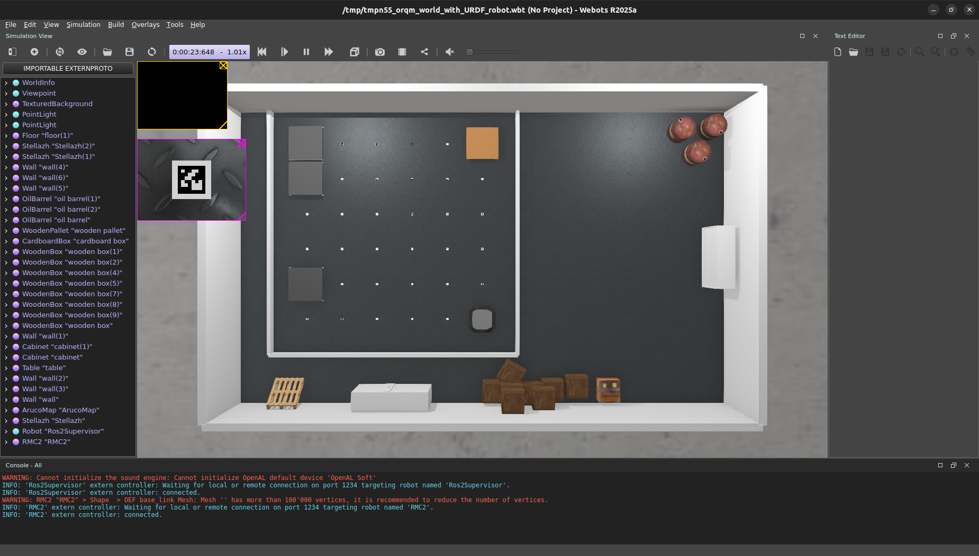
ЧЕМПИОНАТ ВЫСОКИХ ТЕХНОЛОГИЙ
ОПЕРАТОР-ТЕХНИК СКЛАДСКИХ РОБОТОВ
14
Модуль Б. Разработка и настройка навигационных алгоритмов для РМК
При успешном запуске в симуляторе должна быть такая картина:
В окне симулятора будут также отображаться изображения с камер робота. Предупреждения (warning) в консоли симулятора можно игнорировать.

Slide 15
ЧЕМПИОНАТ ВЫСОКИХ ТЕХНОЛОГИЙ
ОПЕРАТОР-ТЕХНИК СКЛАДСКИХ РОБОТОВ
15
Модуль Б. Разработка и настройка навигационных алгоритмов для РМК
Для визуальной оценки данных, которые получают датчики робота RMC2, можно использовать программу Rviz2. В пакете есть готовый скрипт для запуска настроенного под робота окна Rviz2.
Для запуска откройте новый терминал и выполните:
Не забудьте выполнить сурсы (source), если они не добавлены в ваш ~/.bashrc
ros2 launch ar_webots_fms_ros2 rviz_rmc2.launch.py

Slide 16
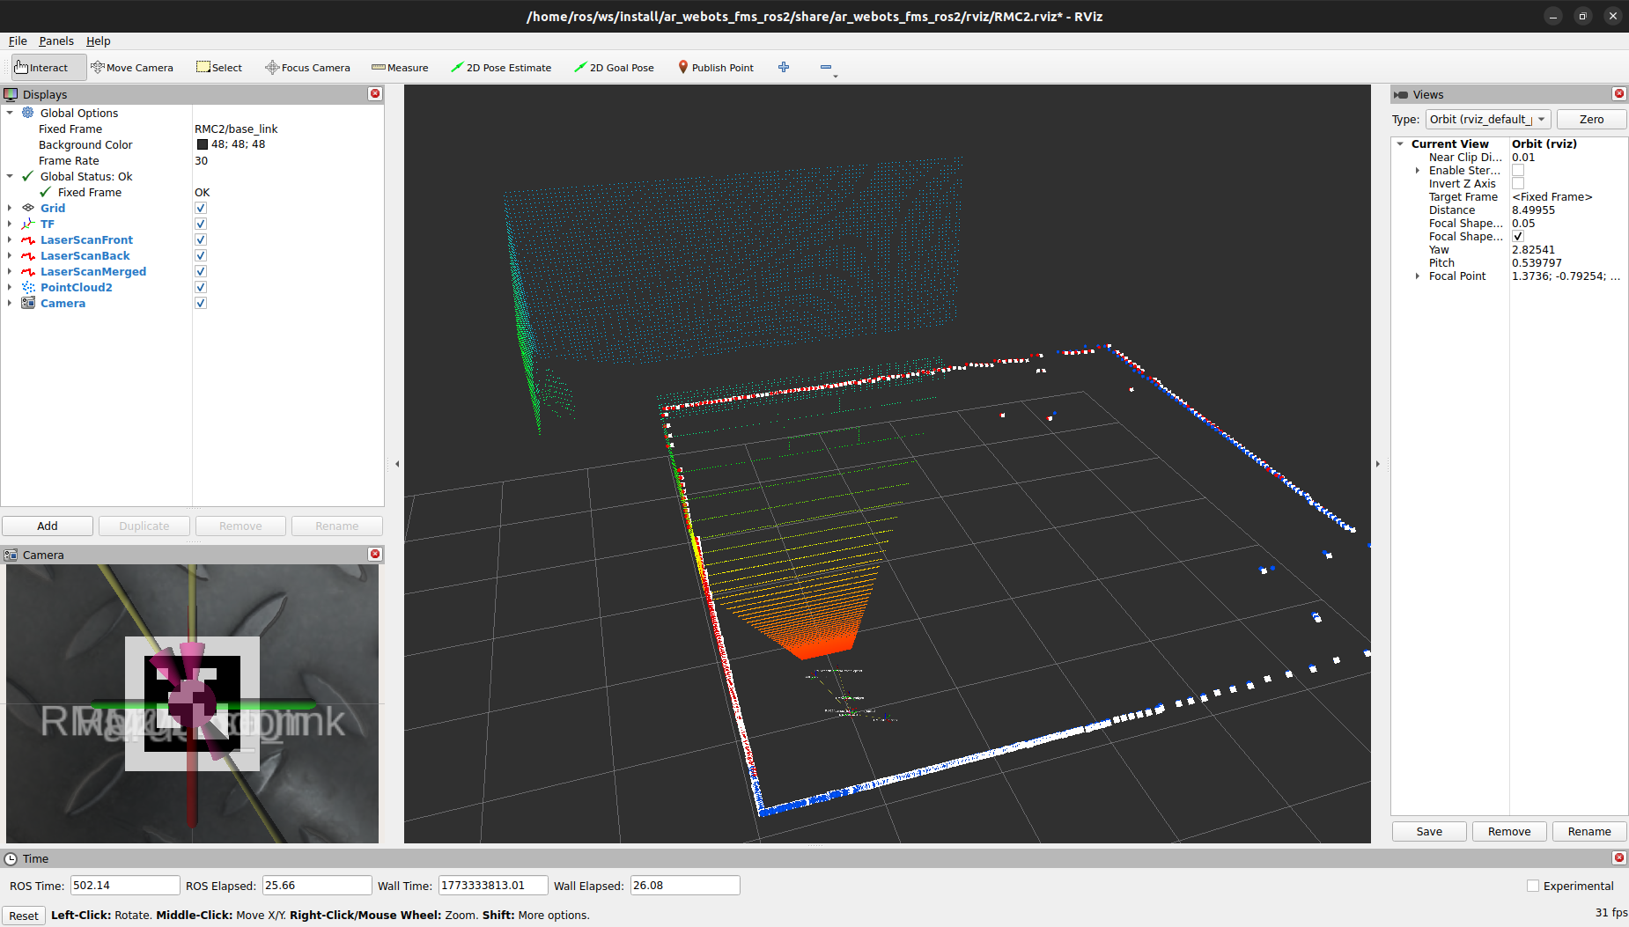
ЧЕМПИОНАТ ВЫСОКИХ ТЕХНОЛОГИЙ
ОПЕРАТОР-ТЕХНИК СКЛАДСКИХ РОБОТОВ
16
Модуль Б. Разработка и настройка навигационных алгоритмов для РМК
Откроется следующее окно:
Красные и синие точки отображают данные переднего и заднего лидара соответственно. Белые точки - объедененный скан переднего и заднего лидара.
Слева снизу можно видеть изображение, которое передает камера, расположенная на дне робота. Поверх этого изображения также отрисовываются визуальные данные из Rviz2, которые попадают в поле зрения визуализируемой камеры. На скриншоте выше, например, видно, что камера "видит" некоторые оси координат робота. Но пусть вас не смущают эти визуализации, на самом изображении это все отсутствует.

Slide 17
ЧЕМПИОНАТ ВЫСОКИХ ТЕХНОЛОГИЙ
ОПЕРАТОР-ТЕХНИК СКЛАДСКИХ РОБОТОВ
17
Модуль Б. Разработка и настройка навигационных алгоритмов для РМК
Чтобы управлять роботом RMC2 в ручном режиме, можно запустить скрипт телеопераций, который позволит задавать скорость и направление робота через клавиатуру. Для запуска откройте новый терминал и выполните:
Не забудьте выполнить сурсы (source), если они не добавлены в ваш ~/.bashrc
ros2 run ar_nav_ros2 teleop --ros-args -r __ns:=/RMC2
Перед вами появится инструкция с клавишами клавиатуры в следующем формате:
Control Your Robot!
---------------------------
Moving around:
q w e
a s d
x
w/x : increase/decrease linear X velocity
q/e : increase/decrease linear Y velocity
a/d : increase/decrease angular velocity
space key, s : force stop
CTRL-C to quit

Slide 18
ЧЕМПИОНАТ ВЫСОКИХ ТЕХНОЛОГИЙ
ОПЕРАТОР-ТЕХНИК СКЛАДСКИХ РОБОТОВ
18
Модуль Б. Разработка и настройка навигационных алгоритмов для РМК
Чтобы создать (заспавнить) препятствие на карте, воспользуйтесь launch файлом в новом терминале:
Не забудьте выполнить сурсы (source), если они не добавлены в ваш ~/.bashrc
ros2 launch ar_webots_fms_ros2 spawn_object.launch.py x:=-4.0 y:=1.0 angle_z:=0.0 object_name:=obstacle
В качестве аргументов x, y и angle_z в виде чисел с плавающей точкой можно задать координаты и ориентацию объекта. Чтобы задать уникальное имя объекта, укажите его в виде аргумента name.
ВАЖНО! При спавне нескольких объектов, каждый из них должен обладать уникальным именем в поле name. Спавнить объекты с уже существующим в мире именем запрещено, т.к. это может привести к ошибке симулятора.

Slide 19
ЧЕМПИОНАТ ВЫСОКИХ ТЕХНОЛОГИЙ
ОПЕРАТОР-ТЕХНИК СКЛАДСКИХ РОБОТОВ
19
Модуль В. СТЗ с использованием инструментов искусственного интеллекта
Задание:
На специальной полке на соревновательном поле будут лежать N > 3 коробок. РМК-1 с манипулятором в стартовом положении около полки перпендикулярно ей (камера на манипуляторе смотрит вертикально вниз) смотрит на эту полку сверху.
С помощью генератора случайных чисел эксперт выбирает деталь, необходимую для захвата манипулятором. Конкурсанты должны запустить свой разработанный алгоритм, указать целевую деталь (1 - молоток, 2 - гаечный ключ, 3 - пассатижи) и начать выполнение.
РМК-1 должен автономно определить с помощью размеченного датасета, какая коробка его интересует, определить ее местоположение относительно базы манипулятора, направить манипулятор в нужную точку, схватить коробку схватом и поднять в стартовое положение.
После этого опустить коробку на пустое место на этой же полке.
Чтобы запустить симуляцию данного задания, запустите launch файл:
Не забудьте выполнить сурсы (source), если они не добавлены в ваш ~/.bashrc
ros2 launch ar_webots_fms_ros2 module3.launch.py

Slide 20
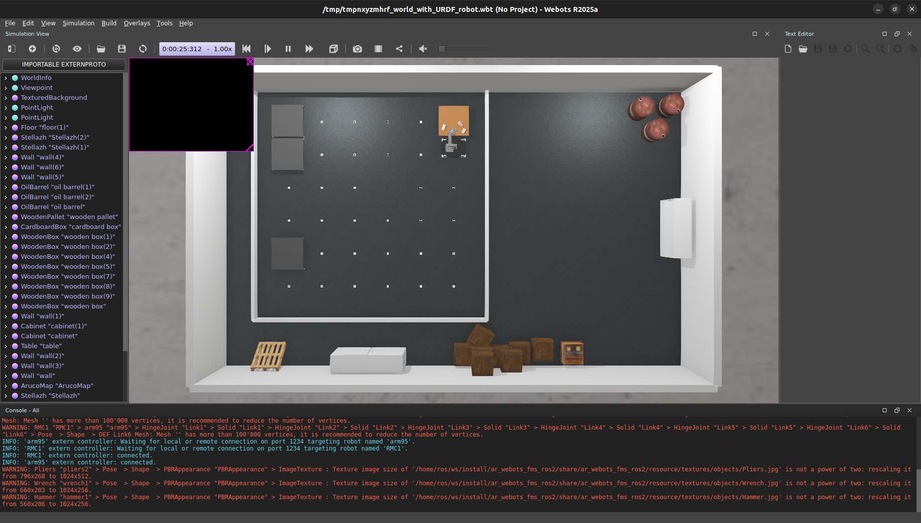
ЧЕМПИОНАТ ВЫСОКИХ ТЕХНОЛОГИЙ
ОПЕРАТОР-ТЕХНИК СКЛАДСКИХ РОБОТОВ
20
Модуль В. СТЗ с использованием инструментов искусственного интеллекта
При первом запуске мира могут долго скачиваться некоторые ассеты для карты, поэтому, если робот не появился, то перезапустите симулятор. При успешном запуске в симуляторе должна быть такая картина:
В окне симулятора будут также отображаться изображения с камер робота. Однако в данном случае, чтобы изображение публиковалось в окно симулятора, на топик камеры необходиом подписаться. Это может сделать rviz2. Предупреждения (warning) в консоли симулятора можно игнорировать.

Slide 21
ЧЕМПИОНАТ ВЫСОКИХ ТЕХНОЛОГИЙ
ОПЕРАТОР-ТЕХНИК СКЛАДСКИХ РОБОТОВ
21
Модуль В. СТЗ с использованием инструментов искусственного интеллекта
Для визуальной оценки данных, которые получают датчики робота RMC1, можно использовать программу Rviz2. В пакете есть готовый скрипт для запуска настроенного под робота окна Rviz2.
Для запуска откройте новый терминал и выполните:
Не забудьте выполнить сурсы (source), если они не добавлены в ваш ~/.bashrc
ros2 launch ar_webots_fms_ros2 rviz_rmc1.launch.py

Slide 22
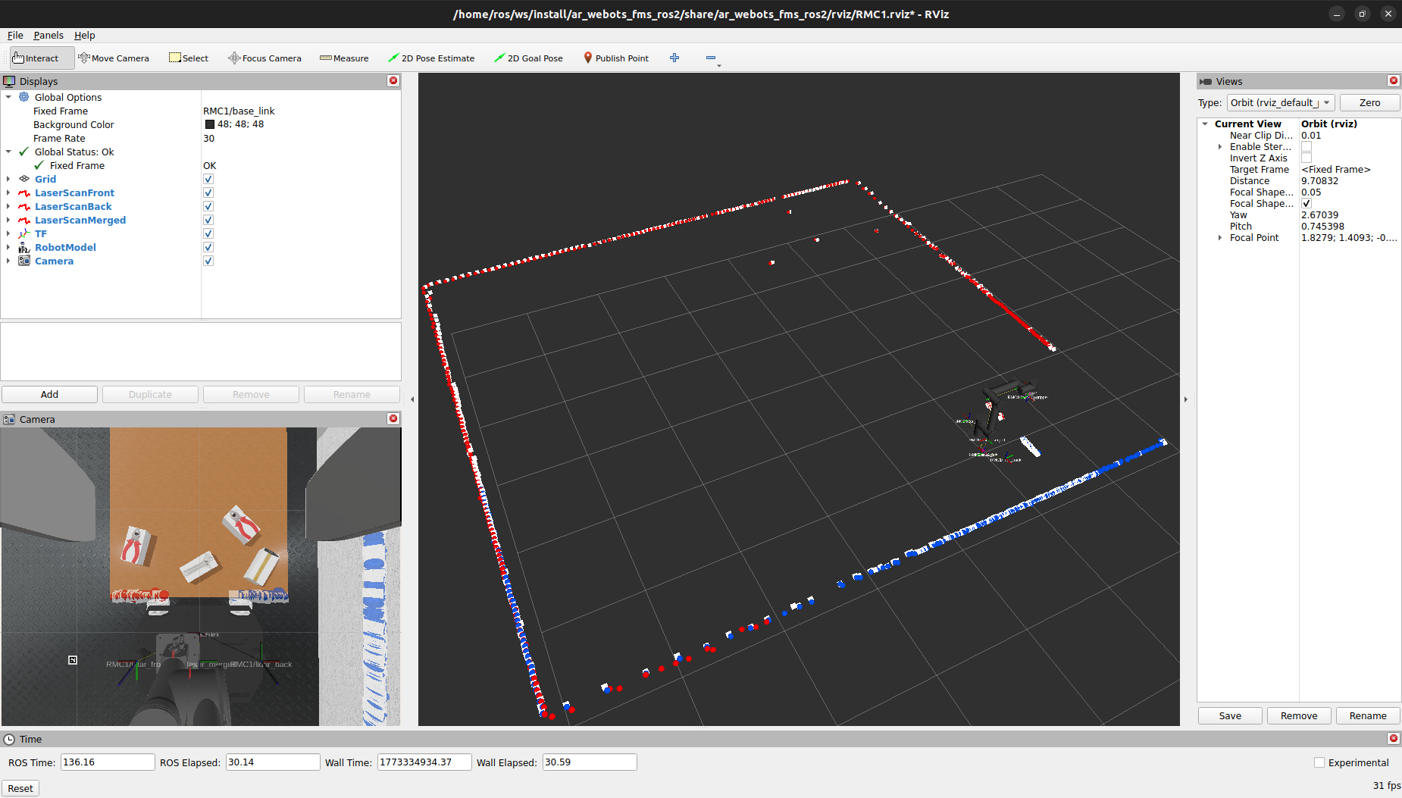
ЧЕМПИОНАТ ВЫСОКИХ ТЕХНОЛОГИЙ
ОПЕРАТОР-ТЕХНИК СКЛАДСКИХ РОБОТОВ
22
Модуль В. СТЗ с использованием инструментов искусственного интеллекта
Данные для обучения нейросети можно собрать, перемещая камеру и объекты в симуляторе и делая скриншоты.
Красные и синие точки отображают данные переднего и заднего лидара соответственно. Белые точки - объедененный скан переднего и заднего лидара.
Слева снизу можно видеть изображение, которое передает камера, расположенная на захвате манипулятора. Поверх этого изображения также отрисовываются визуальные данные из Rviz2, которые попадают в поле зрения визуализируемой камеры. На скриншоте выше, например, видно, что камера "видит" некоторые оси координат робота. Но пусть вас не смущают эти визуализации, на самом изображении это все отсутствует.

Slide 23
ЧЕМПИОНАТ ВЫСОКИХ ТЕХНОЛОГИЙ
ОПЕРАТОР-ТЕХНИК СКЛАДСКИХ РОБОТОВ
23
Модуль В. СТЗ с использованием инструментов искусственного интеллекта
Чтобы управлять роботом RMC1 в ручном режиме, можно запустить скрипт телеопераций, который позволит задавать скорость и направление робота через клавиатуру. Для запуска откройте новый терминал и выполните:
Не забудьте выполнить сурсы (source), если они не добавлены в ваш ~/.bashrc
ros2 run ar_nav_ros2 teleop --ros-args -r __ns:=/RMC1
Перед вами появится инструкция с клавишами клавиатуры в следующем формате:
Control Your Robot!
---------------------------
Moving around:
q w e
a s d
x
w/x : increase/decrease linear X velocity
q/e : increase/decrease linear Y velocity
a/d : increase/decrease angular velocity
space key, s : force stop
CTRL-C to quit

Slide 24
ЧЕМПИОНАТ ВЫСОКИХ ТЕХНОЛОГИЙ
ОПЕРАТОР-ТЕХНИК СКЛАДСКИХ РОБОТОВ
24
Модуль В. СТЗ с использованием инструментов искусственного интеллекта
Чтобы запустить готовый пакет навигации Nav2, откройте новый терминал и выполните:
Не забудьте выполнить сурсы (source), если они не добавлены в ваш ~/.bashrc
ros2 launch ar_nav_ros2 bringup_launch.py
Запуск может занять около ~15 секунд.
После того, как стек навигации успешно запуститься, можно воспользоваться визуализацией Rviz2. Для запуска откройте новый терминал и выполните:
Не забудьте выполнить сурсы (source), если они не добавлены в ваш ~/.bashrc
ros2 launch ar_nav_ros2 rviz.launch.py

Slide 25
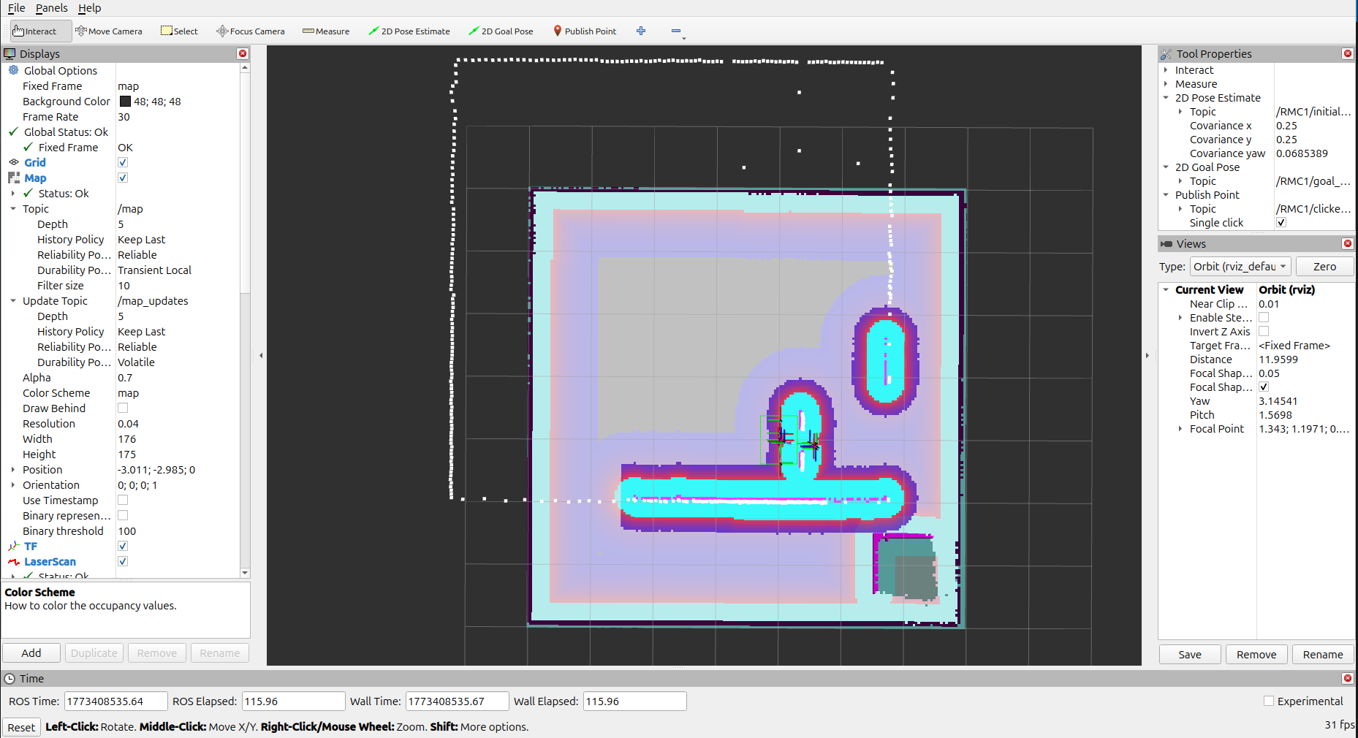
ЧЕМПИОНАТ ВЫСОКИХ ТЕХНОЛОГИЙ
ОПЕРАТОР-ТЕХНИК СКЛАДСКИХ РОБОТОВ
25
Модуль В. СТЗ с использованием инструментов искусственного интеллекта
В данном окне отображается 2D карта поля, показания лидара, локальная и глобальная карты занятости, границы робота и его траектории во время движения. Первоначально роботу необходимо задать начальную позицию, если его позиция на карте отличается от реальной. Для этого в верхней панели выберите инструмент 2D Pose Estimate, кликните им в нужную точку и задайте ориентацию с помощью стрелки.
Чтобы задать целевую точку, выберите инструмент 2D Goal Pose, кликните им в нужную точку и задайте ориентацию с помощью стрелки. Робот начнет движение по отрисованной траектории.

Slide 26
ЧЕМПИОНАТ ВЫСОКИХ ТЕХНОЛОГИЙ
ОПЕРАТОР-ТЕХНИК СКЛАДСКИХ РОБОТОВ
26
Модуль В. СТЗ с использованием инструментов искусственного интеллекта
Для визуальной отладки манипулятора Arm95 и его управления через графический интерфейс, есть еще один готовый конфиг для Rviz2. Для запуска откройте новый терминал и выполните:
Не забудьте выполнить сурсы (source), если они не добавлены в ваш ~/.bashrc
ros2 launch ar_webots_fms_ros2 rviz_arm95.launch.py

Slide 27
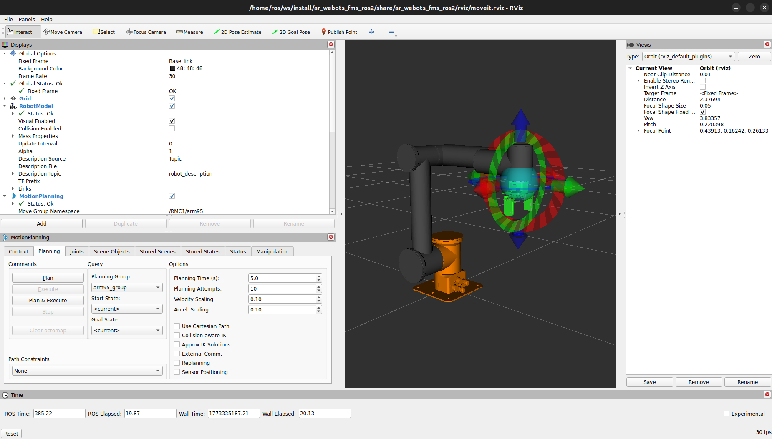
ЧЕМПИОНАТ ВЫСОКИХ ТЕХНОЛОГИЙ
ОПЕРАТОР-ТЕХНИК СКЛАДСКИХ РОБОТОВ
27
Модуль В. СТЗ с использованием инструментов искусственного интеллекта
Для ручного управления манипулятором в поле Planning Group выбираем arm95_group.
Теперь в визуализации можно потянуть за стрелки или за голубую сферу и задать конечное положение манипулятора. Чтобы переместить манипулятор в заданное положение нажимаем кнопку Plan, затем Execute. Либо одной кнопкой сразу: Plan & Execute. Если удалось построить траекторию в заданную точку, манипулятор должен переместиться. Можно проверить это в симуляторе Webots.
Для ручного управления схватом в поле Planning Group выбираем gripper. Затем в поле Goal State выбираем open или close и затем нажимаем Plan & Execute.

Slide 28
ЧЕМПИОНАТ ВЫСОКИХ ТЕХНОЛОГИЙ
ОПЕРАТОР-ТЕХНИК СКЛАДСКИХ РОБОТОВ
28
Модуль Д. Решение складского кейса гетерогенной группой РМК
Задание:
1) РМК-2 выполняет транспортировку стеллажа из точки хранения в точку комплектации.
2) РМК-1 выполняет операцию комплектации (picking) требуемой детали со стеллажа.
3) РМК-1 доставляет деталь в точку сдачи.
4) РМК-2 выполняет транспортировку стеллажа из точки комплектации в точку хранения.
5) Оба РМК возвращаются в исходные позиции.
Чтобы запустить симуляцию данного задания, запустите launch файл:
Не забудьте выполнить сурсы (source), если они не добавлены в ваш ~/.bashrc
ros2 launch ar_webots_fms_ros2 module5.launch.py
При первом запуске мира могут долго скачиваться некоторые ассеты для карты, поэтому, если робот не появился, то перезапустите симулятор.

Slide 29
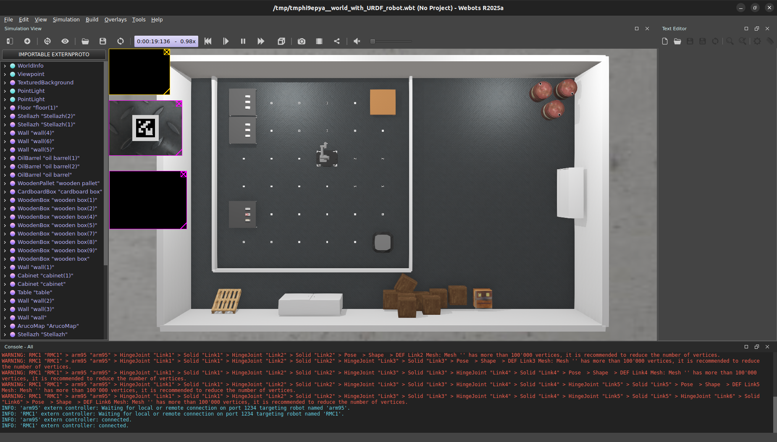
ЧЕМПИОНАТ ВЫСОКИХ ТЕХНОЛОГИЙ
ОПЕРАТОР-ТЕХНИК СКЛАДСКИХ РОБОТОВ
29
Модуль Д. Решение складского кейса гетерогенной группой РМК
При успешном запуске в симуляторе должна быть такая картина:
Предупреждения (warning) в консоли симулятора можно игнорировать.

Slide 30
ЧЕМПИОНАТ ВЫСОКИХ ТЕХНОЛОГИЙ
ОПЕРАТОР-ТЕХНИК СКЛАДСКИХ РОБОТОВ
30
Модуль Д. Решение складского кейса гетерогенной группой РМК
Далее запустите пакеты навигации Nav2, откройте новый терминал и выполните:
Не забудьте выполнить сурсы (source), если они не добавлены в ваш ~/.bashrc
ros2 launch ar_nav_ros2 bringup_launch.py
В этом модуле можно использовать все предыдущие конфиги Rviz2 под каждого робота:
Не забудьте выполнить сурсы (source), если они не добавлены в ваш ~/.bashrc
# Для RMC1
ros2 launch ar_webots_fms_ros2 rviz_rmc1.launch.py
# Для манипулятора ARM95
ros2 launch ar_webots_fms_ros2 rviz_arm95.launch.py
# Для RMC2
ros2 launch ar_webots_fms_ros2 rviz_rmc2.launch.py
# Для Nav2
ros2 launch ar_nav_ros2 rviz.launch.py

Slide 31
ЧЕМПИОНАТ ВЫСОКИХ ТЕХНОЛОГИЙ
ОПЕРАТОР-ТЕХНИК СКЛАДСКИХ РОБОТОВ
31
Управление роботом RMC1
Робот RMC1 использует имя RMC1 в поле namespace топиков ROS2. Ниже приведен список доступных топиков для взаимодействия:
/RMC1/odometry [nav_msgs/msg/Odometry] - положение робота по колесной одометрии
/RMC1/scan [sensor_msgs/msg/LaserScan] - объединенный скан переднего и заднего лидара
/RMC1/scan_back [sensor_msgs/msg/LaserScan] - скан заднего лидара publisher
/RMC1/scan_front [sensor_msgs/msg/LaserScan] - скан переднего лидара
/RMC1/cmd_vel [geometry_msgs/msg/Twist] - целевая скорость платформы
/tf_static [tf2_msgs/msg/TFMessage] - дерево статических преобразований между деталями робота
/tf [tf2_msgs/msg/TFMessage] - дерево динамическиз преобразований между роботом и миром
/RMC1/arm95/camera_gripper/image_color [sensor_msgs/msg/Image] - изображение с камеры манипулятора

Slide 32
ЧЕМПИОНАТ ВЫСОКИХ ТЕХНОЛОГИЙ
ОПЕРАТОР-ТЕХНИК СКЛАДСКИХ РОБОТОВ
32
Управление роботом RMC1
Чтобы управлять манипулятором, используйте файл с примером из пакета ar_webots_ros2/ar_webots_ros2/moveit_api_example.py, его содержимое приведено ниже:
import time
import rclpy
from rclpy.logging import get_logger
from geometry_msgs.msg import PoseStamped
from tf_transformations import quaternion_from_euler
# moveit python library
from moveit.planning import MoveItPy
def plan_and_execute(robot, planning_component, logger, sleep_time=0.0):
plan_result = planning_component.plan()
if plan_result:
logger.info("Executing plan")
robot_trajectory = plan_result.trajectory
robot.execute(robot_trajectory, controllers=[])
else:
logger.error("Planning failed")
time.sleep(sleep_time)
#1

Slide 33
ЧЕМПИОНАТ ВЫСОКИХ ТЕХНОЛОГИЙ
ОПЕРАТОР-ТЕХНИК СКЛАДСКИХ РОБОТОВ
33
Управление роботом RMC1
def main():
rclpy.init()
# Инициализация объектов MoveItPy
arm95 = MoveItPy(node_name="moveit_py", name_space="/RMC1/arm95")
arm95_arm = arm95.get_planning_component("arm95_group") # Объект - манипулятор
gripper = arm95.get_planning_component("gripper") # Объект - захват
# Пример открытия захвата
gripper.set_goal_state(configuration_name="open")
plan_and_execute(arm95, gripper, logger, sleep_time=0.0)
# Пример закрытия захвата
gripper.set_goal_state(configuration_name="closed")
plan_and_execute(arm95, gripper, logger, sleep_time=0.0)
# Задать текущее положение манипулятора как начальное
arm95_arm.set_start_state_to_current_state()
#2

Slide 34
ЧЕМПИОНАТ ВЫСОКИХ ТЕХНОЛОГИЙ
ОПЕРАТОР-ТЕХНИК СКЛАДСКИХ РОБОТОВ
34
Управление роботом RMC1
# Целевая ориентация схвата в углах Эйлера относительно основания "Base_link"
# Задается в виде roll, pitch, yaw
# Ориентация из углов Эцлера переводится в кватернион
q = quaternion_from_euler(3.14, 0.0, 1.57)
# Задать целевую позицию в формате PoseStamped сообщения
pose_goal = PoseStamped()
pose_goal.header.frame_id = "Base_link" # Движение относительно основания манипулятора
pose_goal.pose.orientation.x = q[0] # Ориентация робота задается через кватернион
pose_goal.pose.orientation.y = q[1] # Ориентация робота задается через кватернион
pose_goal.pose.orientation.z = q[2] # Ориентация робота задается через кватернион
pose_goal.pose.orientation.w = q[3] # Ориентация робота задается через кватернион
#3

Slide 35
ЧЕМПИОНАТ ВЫСОКИХ ТЕХНОЛОГИЙ
ОПЕРАТОР-ТЕХНИК СКЛАДСКИХ РОБОТОВ
35
Управление роботом RMC1
pose_goal.pose.position.x = -0.2 # Координата x захвата относительно основания "Base_link"
pose_goal.pose.position.y = -0.5 # Координата y захвата относительно основания "Base_link"
pose_goal.pose.position.z = 0.7 # Координата z захвата относительно основания "Base_link"
arm95_arm.set_goal_state(pose_stamped_msg=pose_goal, pose_link="gripper_base") # Задается тип движения по заданной позиции
plan_and_execute(arm95, arm95_arm, logger, sleep_time=0.0) # Запуск перемещения в заданную позицию
if __name__ == "__main__":
main()
#4
Запускать данный файл необходимо через ar_webots_ros2/launch/moveit_api_example.launch.py файл, в котором в moveit контроллер передаются параметры манипулятоар и захвата.

Slide 36
ЧЕМПИОНАТ ВЫСОКИХ ТЕХНОЛОГИЙ
ОПЕРАТОР-ТЕХНИК СКЛАДСКИХ РОБОТОВ
36
Управление роботом RMC1
Чтобы использовать навигацию Nav2, необходимо написать скрипт с использованием пакета nav2_simple_commander. Используйте его при запущенной навигации. Пример управляющего скрипта представлен ниже:
from nav2_simple_commander.robot_navigator import BasicNavigator, TaskResult
import rclpy
rclpy.init()
nav = BasicNavigator() # Создание экземпляра контроллера
nav.setInitialPose(init_pose) # Задание исходной позиции в формате PoseStamped
path = nav.getPath(init_pose, goal_pose) # Построить маршрут из исходной точки в целевую (PoseStamped), проверка что путь существует
#1

Slide 37
ЧЕМПИОНАТ ВЫСОКИХ ТЕХНОЛОГИЙ
ОПЕРАТОР-ТЕХНИК СКЛАДСКИХ РОБОТОВ
37
Управление роботом RMC1
nav.goToPose(goal_pose) # Задать роботу цлевую позицию в формате PoseStamped
while not nav.isTaskComplete(): # Цикл выполнения целевой точки, пока она не будет достигнута
feedback = nav.getFeedback() # Информация о выполнении задачи
if feedback.navigation_duration > 600: # Сравнение времени выполнения задачи с заданным временем
nav.cancelTask() # Остановить выполнение целевой точки
result = nav.getResult() # Получение результата о выполнении задачи
if result == TaskResult.SUCCEEDED:
print('Goal succeeded!')
elif result == TaskResult.CANCELED:
print('Goal was canceled!')
elif result == TaskResult.FAILED:
print('Goal failed!')
#2
Для запуска достаточно создать экземпляр контроллера, задать начальную и целевую точки. Робот начнет двиижение. Подробнее о работе с nav2_simple_commander можете уздать в официальной документации.

Slide 38
ЧЕМПИОНАТ ВЫСОКИХ ТЕХНОЛОГИЙ
ОПЕРАТОР-ТЕХНИК СКЛАДСКИХ РОБОТОВ
38
Управление роботом RMC2
Робот RMC2 использует имя RMC2 в поле namespace топиков ROS2. Ниже приведен список доступных топиков для взаимодействия:
/RMC2/aruco_id [std_msgs/msg/String] - ID найденного нижней камерой ArUco маркера
/RMC2/camera_bottom/image_color [sensor_msgs/msg/Image] - изображение с нижней камеры (геометрический центр робота)
/RMC2/depth_camera/image [sensor_msgs/msg/Image] - изображение с передней камеры
/RMC2/depth_camera/point_cloud [sensor_msgs/msg/PointCloud2] - облако точек с передней камеры глубины
/RMC2/lift_status [std_msgs/msg/String] - состояние лифта (moving / success)
/RMC2/lift [std_msgs/msg/Float64] - поднятие лифта на заданную высоту
/RMC2/odometry [nav_msgs/msg/Odometry] колесная одометрия робота
/RMC2/scan [sensor_msgs/msg/LaserScan] - объединенный скан переднего и заднего лидара
/RMC2/scan_back [sensor_msgs/msg/LaserScan] - скан заднего лидара publisher

Slide 39
ЧЕМПИОНАТ ВЫСОКИХ ТЕХНОЛОГИЙ
ОПЕРАТОР-ТЕХНИК СКЛАДСКИХ РОБОТОВ
39
Управление роботом RMC2
Ниже приведен список доступных топиков для взаимодействия:
/RMC2/scan_front [sensor_msgs/msg/LaserScan] - скан переднего лидара
/RMC2/cmd_vel [geometry_msgs/msg/Twist] - целевая скорость платформы
/tf_static [tf2_msgs/msg/TFMessage] - дерево статических преобразований между деталями робота
/tf [tf2_msgs/msg/TFMessage] - дерево динамическиз преобразований между роботом и миром
Чтобы робот начал перемещение, необходиом начать публиковать в топик /RMC2/cmd_vel целевую скорость. Кинематика робота РМК2 позволяет задачать линейную скорость по оси x и угловую по оси z робота.
Чтобы управлять положением подъемного лифта, необходимо отправить в топик /RMC2/lift число с плавающей точкой с высотой, на которую поднимется лифт. Значение 0.0 соответствует полностью опущенному положению лифта. Значения 0.1 соответстует поднятому положению. Этого достаточно, чтобы поднять стеллаж с объектами. Лифт имеет 2 фиксированных положения, промежуточного не существует.

Slide 40
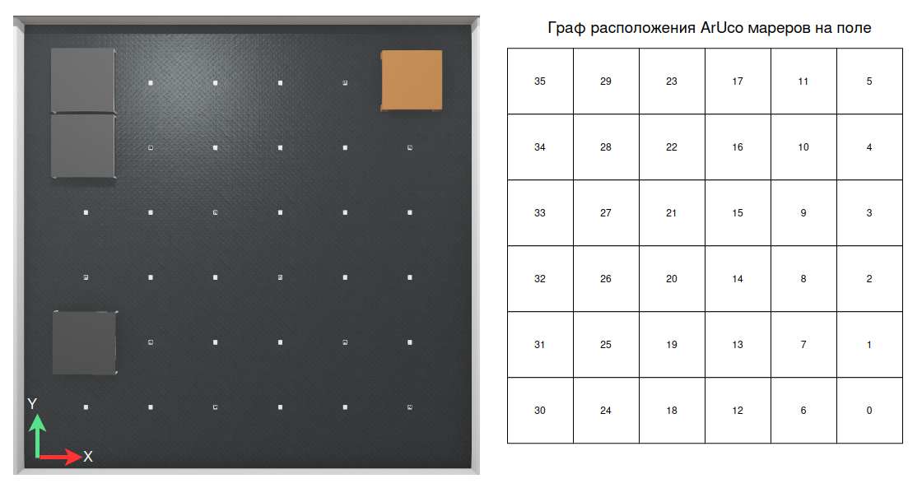
ЧЕМПИОНАТ ВЫСОКИХ ТЕХНОЛОГИЙ
ОПЕРАТОР-ТЕХНИК СКЛАДСКИХ РОБОТОВ
40
ДОПОЛНИТЕЛЬНАЯ ИНФОРМАЦИЯ - ПОЛЕ
Соревновательное поле размечено ArUco маркерами в соответствии со следующим изображением:
Маркеры ArUco имеют уникальные ID адреса от 0 до 35, верх маркера соответствует верху цифры на изображении выше. Иначе говоря, все маркеры ориентированы верхней гранью в одну сторону.
Начало координат поля в Webots совпадает с маркером ID = 0, направление векторов координат показано на картинке выше: ось X смотрит вправо, ось Y смотрит вверх.

Slide 41
ЧЕМПИОНАТ ВЫСОКИХ ТЕХНОЛОГИЙ
ОПЕРАТОР-ТЕХНИК СКЛАДСКИХ РОБОТОВ
40
Завершение
Спасибо за внимание!

